Slide 1

Ueat
高校约饭搭子匹配系统
📢 课程设计答辩演示
汇报团队：17组 | 日期：2026.07.31
Notes:
大家好，我们是17组。今天我们将向大家展示我们的项目——Ueat，一个专为高校学生设计的约饭搭子匹配系统。我们希望通过这个平台，帮助同学们打破社交壁垒，轻松找到饭搭子，享受更丰富的校园生活。接下来，我将从六个方面进行详细汇报。

Slide 2

目录
01
系统演示
04
测试与质量保证
直观展示产品核心交互流程与界面原型，呈现完整的用户操作路径与功能布局细节，还原真实场景下的使用体验。
详解全流程测试方案与严格的质量管控机制，通过多轮功能、性能与兼容性测试，呈现产品的高可用性与稳定性。
02
项目特色与反馈报告
05
项目总结与未来规划
深度解析产品定位与核心差异化特性，结合市场调研数据与真实用户反馈，多维度验证产品的市场价值与潜力。
全面复盘项目整体成果与研发过程中的经验沉淀，总结阶段性收获与不足，明确下一阶段的迭代优化与发展规划。
03
关键技术与项目创新点
06
互动问答与交流
拆解核心技术实现方案与架构设计，阐述产品在应用场景、底层机制与用户体验层面的突破性创新与独特优势。
聆听各位专家与伙伴的专业指导建议，深入探讨产品优化方向、技术升级路径与未来发展的更多可能性。
Notes:
本次汇报将分为六个部分。首先，我们会进行系统演示，让大家直观感受产品。接着，我们将深入分析项目特色与用户反馈。然后，会介绍项目的关键技术和创新点。之后是关于测试与质量保证的说明。最后，进行项目总结并开放问答环节。

Slide 3

PART 01
系统演示
深度解析核心架构 · 沉浸式体验产品交互 · 全景展示功能流程
Notes:
现在，我们进入第一部分：系统演示。在这一部分，我们将向大家展示Ueat系统的核心用户流程和关键界面设计，让大家对我们的产品有一个直观的认识。

Slide 4





核心用户全流程演示
01 发布约饭卡片
02 智能匹配推荐
03 站内沟通确认
04 线下赴约用餐
05 社区内容分享
自主填写时间、地点与口味偏好，清晰表达交流诉求，一键发起精准的美食邀约。
基于兴趣、专业与生活习惯等多维标签，系统算法智能推送最契合的饭搭子人选。
通过内置IM确认细节，系统提供趣味破冰话题，轻松化解初识尴尬，自然开启交流。
走出虚拟网络，在真实场景中共享美食与面对面的畅谈，建立有温度的线下社交连接。
餐后在校园社区分享探店体验与精彩瞬间，沉淀社交记忆，吸引更多同好互动与共鸣。
价值闭环：打造“线上高效匹配 + 线下真实社交 + 社区内容沉淀”的完整校园美食社交生态。
Notes:
Ueat的核心用户流程非常清晰。首先，用户可以轻松发布约饭卡片，设置自己的偏好。然后，我们的智能匹配系统会推荐合适的饭搭子。双方可以通过站内聊天确认细节，系统还会提供破冰话题。线下赴约后，用户还可以在社区分享体验，形成一个完整的社交闭环。

Slide 5




核心界面原型展示
01 约饭匹配页
02 聊天沟通页
采用轻量化卡片设计，直观呈现邀约时间、地点与用户标签，内置智能破冰话题推荐，让陌生社交快速破冰，高效建立连接。
站内闭环的即时通讯界面，顶部自动推送场景化破冰提示与话题灵感，支持图片、语音等多元消息形式，让交流更自然顺畅。
03 饭后社区页
04 个人中心页
聚合餐厅探店、生活分享等多元内容的信息流广场，支持点赞、评论、关注互动，打造活跃的线下社交后延社区氛围。
一站式个人信息管理枢纽，支持资料编辑、兴趣标签定制与约饭记录回顾，助力用户打造个性化社交名片，轻松管理社交足迹。
Notes:
这是我们设计的核心界面原型。大家可以看到，约饭匹配页采用了直观的卡片式设计；聊天页内置了破冰提示；饭后社区页鼓励用户分享；个人中心则方便用户管理自己的信息和记录。整个界面设计简洁明了，注重用户体验。

Slide 6
PART 02
项目特色与反馈报告
深度解析产品核心竞争力，结合真实用户调研数据与市场反馈， 全面呈现项目的独特价值与未来优化方向。
Notes:
接下来进入第二部分，我们将深入剖析Ueat的项目特色，并分享我们从市场调研和用户测试中获得的反馈报告。

Slide 7
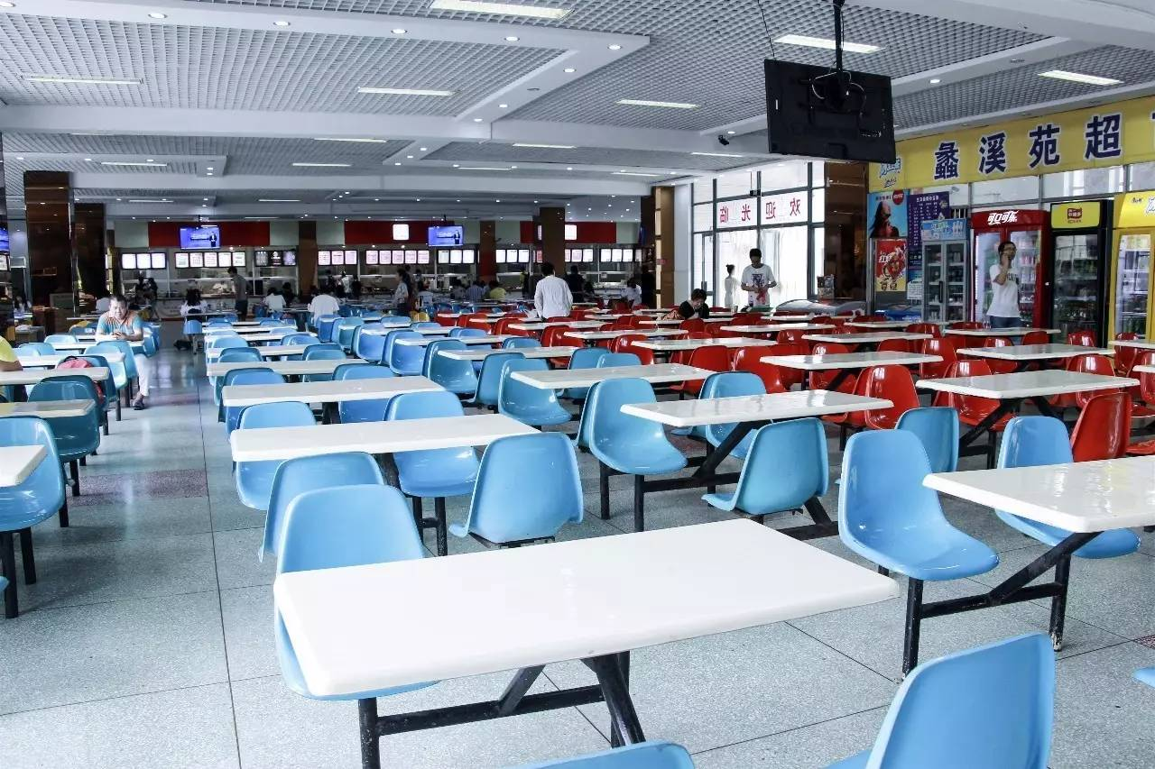

项目背景与痛点洞察
01 社交圈固化与孤独感
63.93%受访者每周独自用餐超8顿，过半同学因此感到强烈的孤独感，呈现出“群体性孤独”的特征。
02 线上关系难以落地
45.9%的同学表示“加了好友却无后续”，线上好友停留在列表，缺乏线下场景支撑，关系无法转化为真实的社交连接。
03 社交启动压力大
47.54%受困于“不知如何开口”，缺乏自然的破冰契机，多数人因担心尴尬而被动回避，错失结识新朋友的机会。
本次调研基于61份有效校园问卷，真实还原了高校食堂等场景下的社交现状。数据显示，独自用餐已成为普遍现象，这背后折射出的是当代大学生对于打破社交壁垒、建立真实连接的迫切渴望。
用户意愿验证：近80%的同学愿意尝试与陌生同学约饭交流，这证明了校园社交产品拥有广泛且坚实的潜在用户基础。
Notes:
我们的项目源于对校园社交困境的洞察。通过问卷调查，我们发现超过60%的同学有独自用餐的经历，并因此感到孤独。同时，线上关系难以转化为线下互动，以及社交启动压力大是普遍存在的痛点。令人鼓舞的是，近80%的同学对约饭社交表示出浓厚兴趣，这验证了我们产品方向的正确性。

Slide 8

产品定位与核心价值
01 / 产品定位
Ueat 是专为高校学生打造的约饭搭子匹配系统，以“共同吃饭”为低门槛社交入口，打破线上虚拟隔阂，促成真实的线下校园互动。它并非传统的约会应用，而是聚焦于轻松、纯粹的校园社交场景，连接有共同用餐需求的同学，构建温暖的校园生活圈。
多维匹配，轻松组队
基于兴趣标签、专业院系、年级与空闲时间精准匹配，快速找到同频的饭搭子，告别独自干饭的孤单，让每一餐都充满期待。
破冰助攻，社恐友好
内置热门话题提示与结构化自我介绍模板，化解初次见面的尴尬，让线下交流自然开启，轻松拉近彼此距离，从陌生到熟悉。
“ 从线上匹配到线下相聚，让校园干饭不再孤单 ”
Notes:
基于这些痛点，我们将Ueat定位为一个低门槛的校园社交工具，核心是“吃饭”，而不是“约会”。我们的价值主张很简单：一是帮助用户轻松找到合适的饭搭子，二是通过各种设计降低社交门槛，让交流变得更自然。

Slide 9

四大核心产品特色
01 卡片式匹配
02 智能破冰话题
03 饭后社区生态
04 安全隐私保障
采用简约卡片承载关键信息，支持兴趣、时间与地点的多维度智能匹配。帮助用户快速识别合拍的邀约对象，突破固化的社交圈层，让找饭搭子更高效直观。
针对“不会开场”的社交痛点，结合用户兴趣与场景智能推送低压力话题。有效化解初次交流的尴尬，降低社恐用户的社交压力，让沟通自然开启。
构建良性社区氛围，用户可分享约饭经历、餐厅真实测评与美食攻略。从单次的约饭行为延伸至长期的社交互动，实现用户关系的深度沉淀。
全链路平台内闭环沟通，无需跳转外部工具，从源头保护用户隐私。引入严格的校园身份认证机制，确保用户身份真实可靠，让社交更安心。
Notes:
为了实现我们的价值主张，我们设计了四大核心特色。首先是卡片式匹配，让找饭搭子变得高效直观。其次是智能破冰话题，解决用户“不会聊”的难题。第三是饭后社区，促进关系沉淀。最后，我们非常重视安全与隐私，通过站内闭环和身份认证来保障用户安全。

Slide 10
PART 03
关键技术与项目创新点
深入解析支撑平台高效运行的底层架构与核心算法， 展现项目在技术层面的突破与行业前瞻性的创新设计。
Notes:
接下来，我们将介绍项目的第三部分：关键技术与项目创新点。这部分将揭示Ueat背后的技术支撑和我们独特的创新之处。

Slide 11



整体技术架构
01 前端交互层
02 业务服务层
03 数据支撑层
基于响应式Web技术栈，实现PC端与移动端的无缝适配。采用组件化开发模式，确保多终端界面交互体验高度一致，快速响应校园场景的界面迭代需求。
核心业务拆分为用户中心、智能匹配、消息推送及社区内容四大微服务模块。各模块独立部署、低耦合，支持功能的并行开发与弹性扩展，提升系统维护效率。
构建结构化数据体系，存储用户画像、订单信息、社区动态及兴趣标签。通过高效的数据存取与处理能力，为智能匹配算法和个性化推荐提供坚实的数据基础。
架构优势：采用前后端分离的轻量级设计，兼顾开发效率与系统稳定性，能够灵活应对校园场景下用户量的突发增长与功能的快速迭代需求，确保系统的高可用性。
Notes:
我们的技术架构采用了主流的前后端分离模式。前端使用响应式技术，确保在各种设备上都有良好体验。后端业务层拆分为四个核心模块，便于独立开发和迭代。数据层则结构化地存储了支撑整个系统运行的关键信息。

Slide 12



核心技术实现
多维度加权匹配算法
场景化破冰话题引擎
构建以兴趣标签为核心权重，融合时间、地点及专业年级的智能匹配模型。支持“精准匹配”“随机匹配”“主题匹配”三种模式，最大化提升匹配的契合度与成功率。
基于智能规则引擎，结合用户兴趣偏好、用餐场景及时段特征，动态生成差异化的破冰话题。有效打破社交僵局，降低沟通门槛，提升用户间的互动意愿。
校园身份认证机制
站内闭环通信方案
深度对接校园学号与官方邮箱校验体系，建立严格的实名认证准入机制。从源头保障平台用户身份的真实性，打造纯净、安全的校园专属社交圈层。
内置端到端加密的即时通讯模块，所有沟通行为均在平台内闭环完成。全程屏蔽外部联系方式泄露，有效规避信息滥用风险，全方位守护用户隐私安全。
Notes:
在核心技术实现上，我们重点攻克了四个方面：一是多维度加权匹配算法，确保匹配的精准度和成功率；二是场景化破冰话题引擎，让聊天不再尴尬；三是严格的校园身份认证机制，保障用户安全；四是站内闭环通信方案，保护用户隐私。

Slide 13


项目创新点
01 场景创新
02 机制创新
以“日常约饭”这一高频、低压力场景为社交入口，摒弃传统校园社交的强目的性，让社交回归轻松自然，大幅降低用户的心理与使用门槛。
首创全流程社交辅助机制，从匹配前的个性化标签展示，到匹配后的话题引导与破冰提示，全方位缓解社交焦虑，精准适配高校学生的社交心理。
03 效率创新
04 生态创新
采用卡片式即时匹配模式，替代传统论坛发帖、固定周期匹配的低效模式，实现“半小时内完成约饭”的轻量高效体验，最大化利用校园碎片时间。
构建“约饭匹配+社区沉淀”的闭环生态，将单次线下约饭延伸为长期线上兴趣社交与内容分享，有效提升用户留存，实现平台价值的持续增长。
Notes:
我们的创新主要体现在四个方面：场景创新，我们选择了“约饭”这个独特的切入点；机制创新，我们设计了全流程的社交辅助；效率创新，我们实现了即时匹配；生态创新，我们构建了从线下到线上的社交闭环。这些创新共同构成了Ueat的核心竞争力。

Slide 14
PART 04
测试与质量保证
构建从单元测试到全链路压测的立体化质量防线， 以严苛标准保障系统的高可用性与稳定性，为用户体验保驾护航。
Notes:
一个优秀的产品离不开严格的测试和质量保证。在第四部分，我们将介绍我们的测试体系和质量管控措施。

Slide 15

全维度测试体系与核心测试项
围绕功能、体验、兼容、安全四大维度搭建标准化测试流程，贯穿产品需求、开发到上线的全生命周期，确保交付质量与用户体验的双重保障。
01 功能完备性验证
02 极致体验验证
覆盖支付、登录、下单等5大核心业务流程，累计执行32项关键测试用例，核心功能模块通过率达100%，无严重级Bug遗留，确保业务链路稳定可靠。
20名真实用户参与全流程体验测试，核心任务完成率100%，单任务平均操作时长低于30秒，交互逻辑清晰易懂，用户整体满意度评分达4.8/5分。
03 多端兼容适配
04 安全隐私护航
覆盖Chrome、Safari、Edge等主流浏览器及iOS/Android全机型，适配率超95%，在不同分辨率、屏幕尺寸与系统版本下均保持界面与交互的高度一致性。
通过专业渗透测试与合规审查，身份认证机制防撞库攻击有效，用户敏感数据采用国密标准算法加密存储与传输，完全符合个人信息保护法要求。
Notes:
我们建立了覆盖功能、体验、兼容和安全的全维度测试体系。在核心测试项中，我们的功能测试通过率达到100%，可用性测试结果显示产品非常易用，兼容性良好，并且安全隐私机制也得到了有效验证。

Slide 16



质量管控机制
01 三级评审机制
02 缺陷闭环管理
03 用户反馈通道
构建需求、原型、交付的全流程评审体系，在设计与开发的关键节点层层把关。通过前置化的风险识别，从源头规避设计缺陷与逻辑漏洞，筑牢产品质量的第一道防线。
对测试发现的问题实施全生命周期跟踪，严格执行“登记-修复-验证”的闭环流程。确保每一个缺陷都有始有终，实现线上问题修复完成率100%，保障产品的稳定性与可靠性。
搭建常态化的用户声音收集渠道，将真实反馈纳入产品迭代的核心优化队列。以用户体验为导向，快速响应需求痛点，通过持续的版本迭代打磨细节，不断提升产品口碑与用户满意度。
全流程质量护航，打造用户信赖的可靠产品体验
Notes:
为了确保产品质量，我们实施了三级评审机制，从源头把控质量。同时，我们对所有缺陷进行闭环管理，确保问题得到彻底解决。此外，我们还建立了用户反馈通道，让用户成为我们产品优化的伙伴。

Slide 17
PART 05
项目总结
回顾成果沉淀价值，复盘过程汲取经验，展望未来擘画新篇
Notes:
现在，我们进入最后一个部分：项目总结。我们将回顾本次项目的成果，分享经验教训，并展望未来的规划。

Slide 18





阶段成果与经验教训
01 产品交付：核心流程闭环
完成全功能Web界面原型开发，跑通用户从注册到核心业务的完整路径，实现功能闭环。
02 需求验证：价值方向确认
通过多轮校园用户调研与灰度测试，验证了产品的真实需求与市场潜力，明确迭代方向。
03 团队沉淀：研发经验积累
沉淀了一套适配校园场景的敏捷研发流程，培养了团队对教育垂直领域的深刻理解。
团队协作共创价值，从需求洞察到产品落地，每一步都凝聚着对校园场景的深度思考与实践。
关键经验
贴近用户的早期调研与低成本原型验证，是确保校园产品方向正确的核心前提。
改进方向
项目启动初期需建立统一的UI设计规范，减少后期视觉还原的反复与沟通成本。
Notes:
在本次项目中，我们成功交付了产品原型，验证了需求，并积累了宝贵的团队经验。我们深刻体会到，贴近用户的早期调研至关重要。同时，我们也认识到在项目管理上的不足，比如对UI设计规范的统一，这将是我们未来改进的方向。

Slide 19



下一阶段规划
01 功能扩展
02 体验升级
新增学习搭子、运动搭子等多元校园社交场景，丰富兴趣匹配维度，满足不同生活场景下的社交需求，构建更立体的校园互动生态。
基于用户反馈优化界面交互与视觉设计，迭代智能匹配算法，提升兴趣与话题推荐的精准度，让用户连接更高效、体验更自然流畅。
03 技术落地
04 运营推广
完成后端微服务架构搭建与数据库部署，打通全链路数据交互流程，实现产品正式上线与真实数据闭环，保障系统高可用与稳定性。
启动重点高校小范围试点运营，通过社群活动与线下地推积累真实数据，验证产品价值，逐步辐射周边院校，稳步扩大用户规模。
Notes:
展望未来，我们计划从四个方面继续推进项目。首先是功能扩展，引入更多元的社交场景。其次是体验升级，持续优化产品细节。然后是技术落地，完成后端开发并正式上线。最后是运营推广，从小范围试点开始，逐步扩大影响力。

Slide 20
PART 06
Q&A
感谢各位的聆听与关注，欢迎大家提出宝贵的意见与建议 让我们共同探讨与交流
Notes:
我的汇报到此结束。感谢各位老师的聆听。现在是问答环节，欢迎大家提问与指导。

Slide 21


THANKS
以科技为翼，共赴校园社交之约
期待与你相遇 · 共创美好校园
Notes:
再次感谢各位老师的点评和指正。我们相信，科技能够为校园社交带来更多可能。我们期待与大家一起，共赴这场美好的校园社交之约。谢谢！

